Slide 1


Chào mừng quý thầy cô về dự chuyên đề cấp trường năm học 2024 – 2025

Slide 2

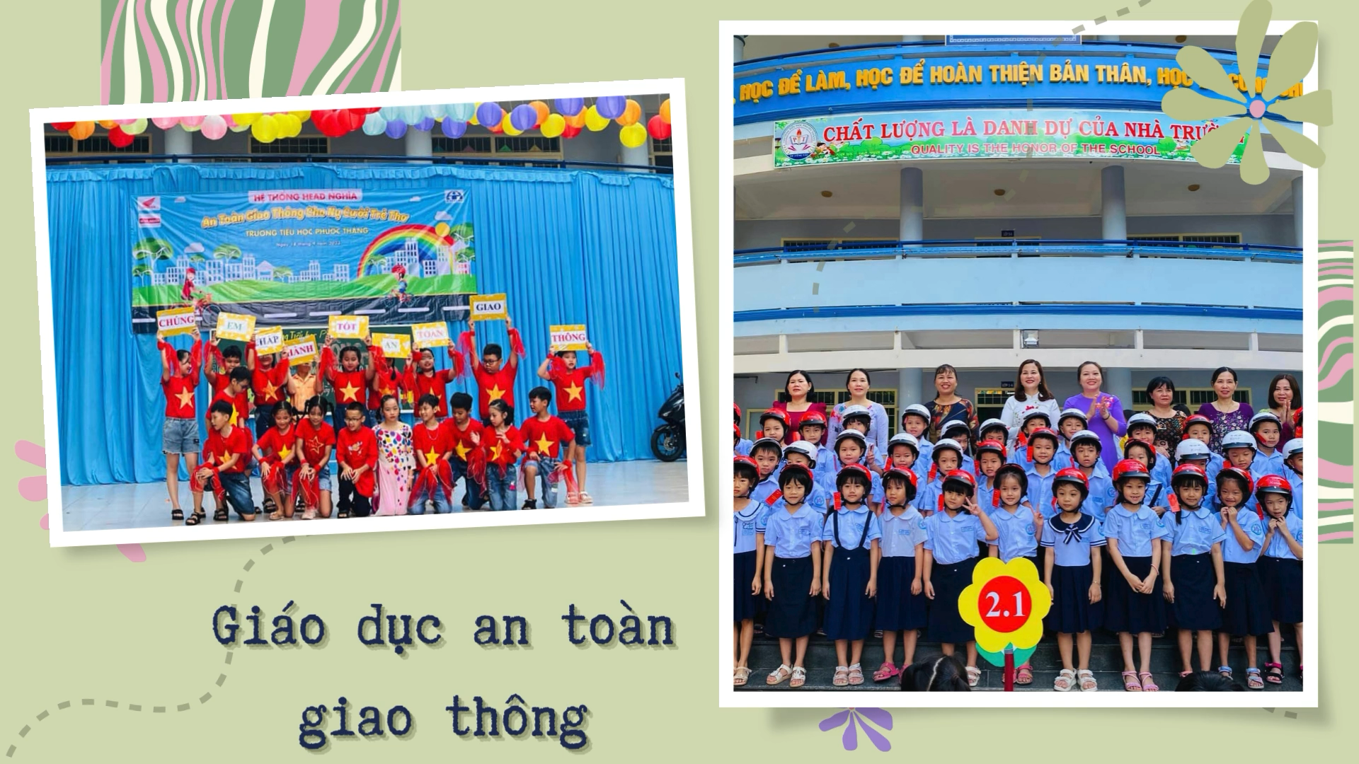

Slide 3
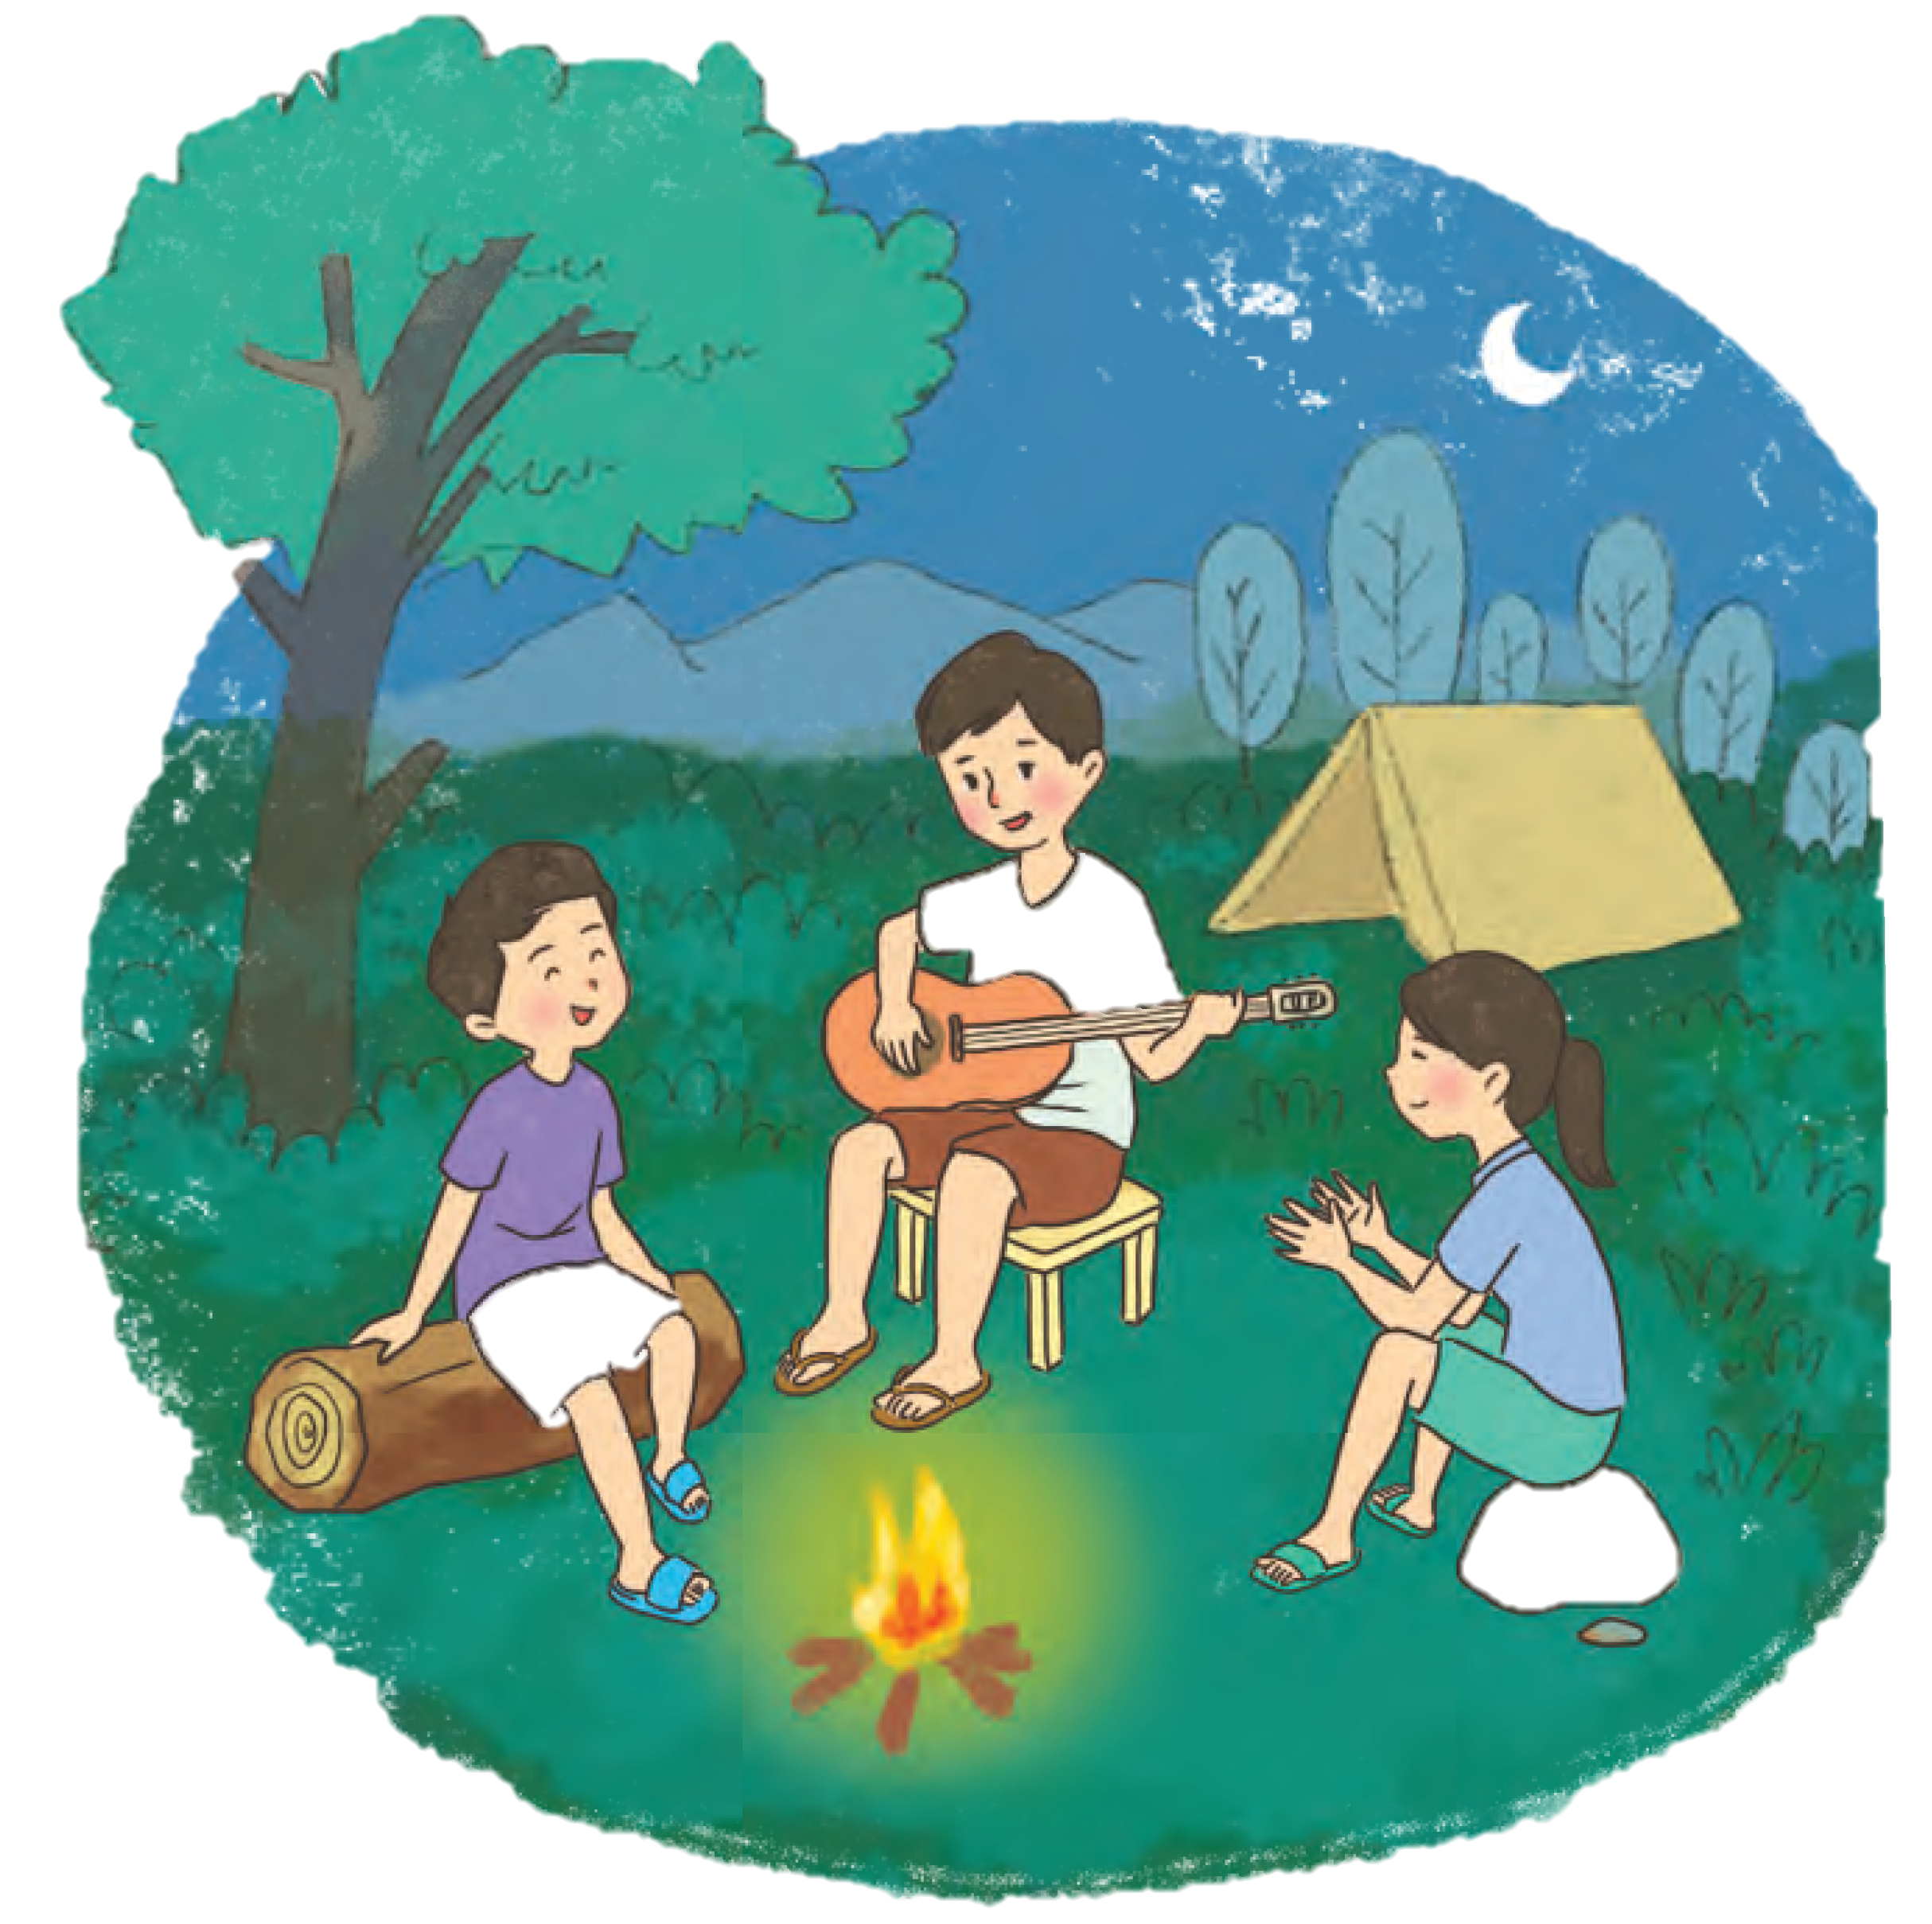
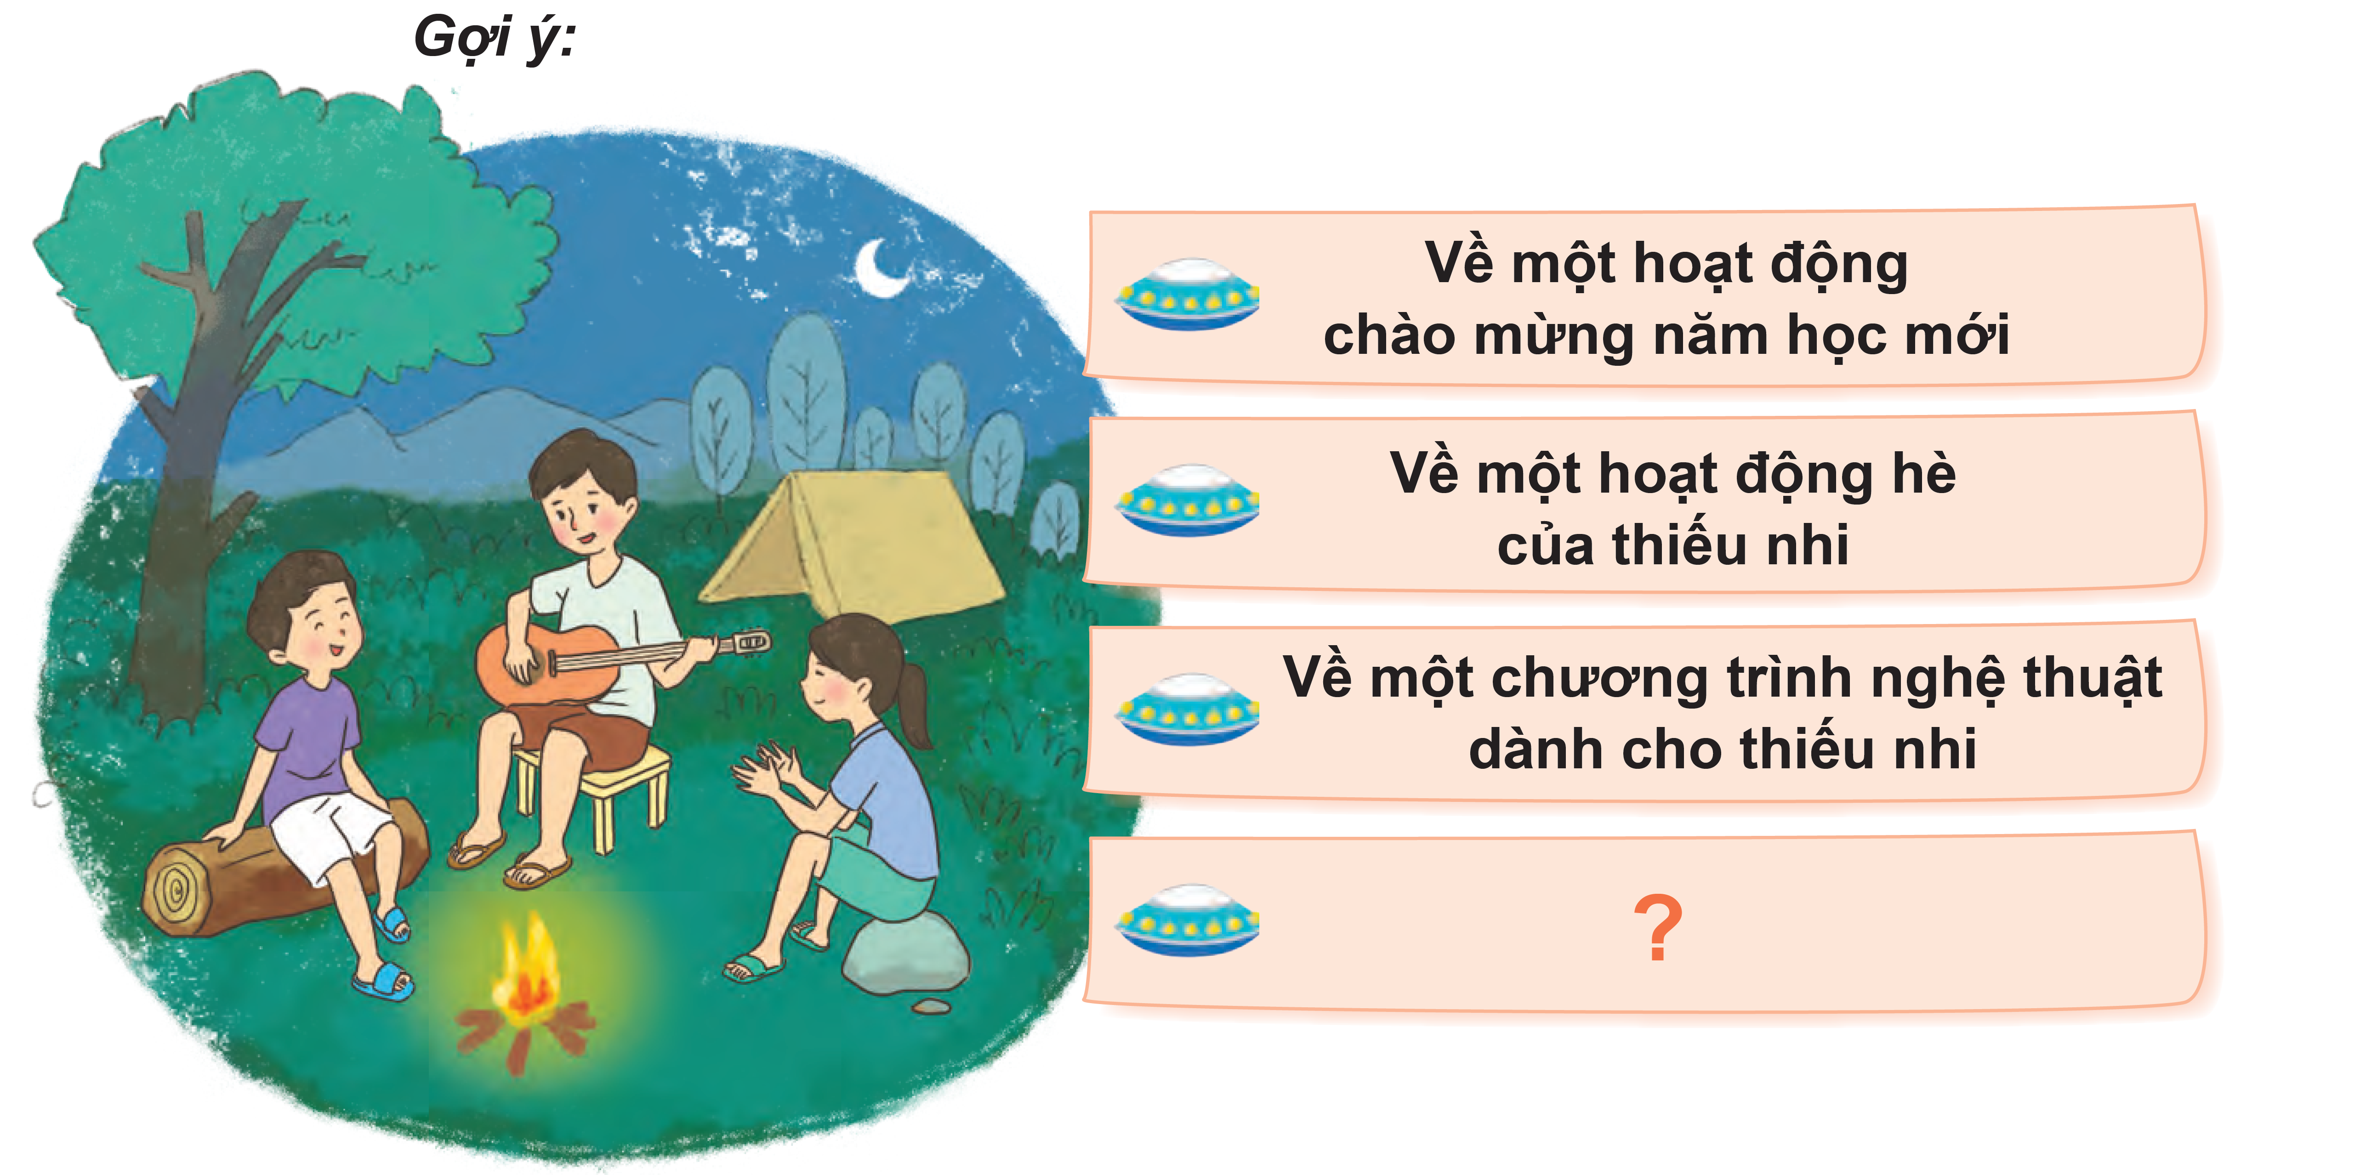
a) Em hãy tìm đọc thông báo, quảng cáo hoặc bản tin:
c
Hoạt động ủng hộ trẻ em nghèo vui tết Trung thu, đồng bào lũ lụt.

Slide 4
(b) Ghi chép và trang trí Nhật kí đọc sách.

Slide 5
c. Cùng bạn chia sẻ:
Thông báo, quảng cáo hoặc bản tin đã đọc
Nhật kí đọc sách
Hình thức của thông báo, quảng cáo hoặc bản tin
Cách trang trí nhật kí đọc sách
Hình thức

Slide 6
d. Ghi lại những thông tin quan trọng trong thông báo, quảng cáo hoặc bản tin được bạn chia sẻ.

Slide 7
c. Cùng bạn chia sẻ:
Thông báo, quảng cáo hoặc bản tin đã đọc
Nhật kí đọc sách
Hình thức của thông báo, quảng cáo hoặc bản tin
Cách trang trí nhật kí đọc sách
Hình thức

Slide 8
Gợi ý hướng dẫn nhận xét
Thông tin đúng chủ điểm chưa?
Nội dung có hấp dẫn, có giá trị không?
Cách trình bày nhật kí như thế nào?
(Có sáng tạo, khoa học không? )

Slide 9
Chia sẻ nhóm
Trao đổi thông báo, quảng cáo hoặc bản tin đã chuẩn bị.
Chia sẻ nhật kí (góp ý, sửa chữa) cho bạn.
Nhận xét hình thức của thông báo, quảng cáo hoặc bản tin.
Đề cử 1 nhật kí đọc sách hay nhất lên chia sẻ trước lớp.
1
2
3
4

Slide 10
3. Vận dụng
(e) Đọc một thông báo, quảng cáo hoặc bản tin được bạn chia sẻ mà em thích

Slide 12



